Slide 1
将重要的鸡蛋放在一个密封的篮子里
---- ARM TrustZone 与 Intel SGX 可信执行环境的原理与应用
辛知， Intel 高级软件工程师
(点融安全沙龙)2015.8.30

Slide 2
Legal Disclaimers
下面所涉及的内容与观点均出自我个人，不代表Intel
没有计算机系统是绝对安全的，安全机制只是为了提高攻击者的代价。

Slide 3
为什么当前的系统不可信？
Your App
Malicious App
作为一个普通的应用程序，除了本身的漏洞以外，
1.系统中其它的恶意程序会试图读取你的敏感数据。
2. 甚至如果中间件、操作系统、虚拟机一类的高权限代码已经被植入恶意代码，敏感数据将轻易被读取。
Data
Access
Privilege Code
Hack

Slide 4


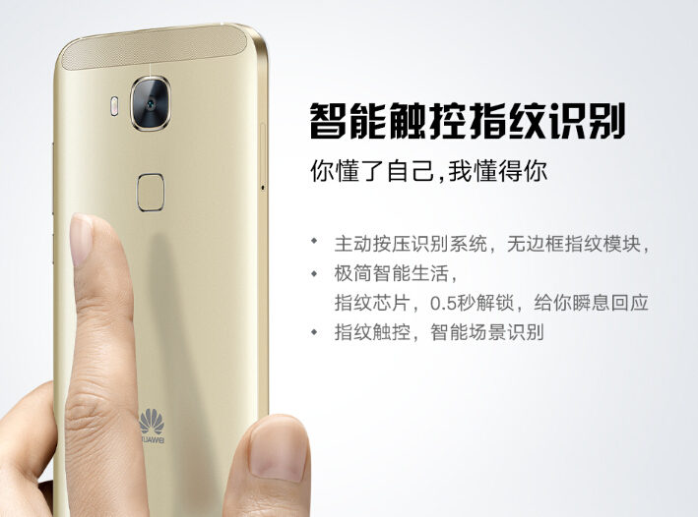

业界应用 – 他们都选择把鸡蛋放在密封的篮子里

Slide 5
提纲
ARM TrustZone 简介
Intel SGX 简介
几个TrustZone与SGX的应用

Slide 6
ARM TrustZone
2003，ARM 宣布 TrustZone技术， 确定TrustZone作为ARM上的安全解决方案。
2007，Giesecke & Devrient (德国捷德) 宣布使用TrustZone来开发他们的移动安全解决方案。
2010以来，GlobalPlatform (GP) 与 ARM一同制定了TrustZone的接口标准。

Slide 7
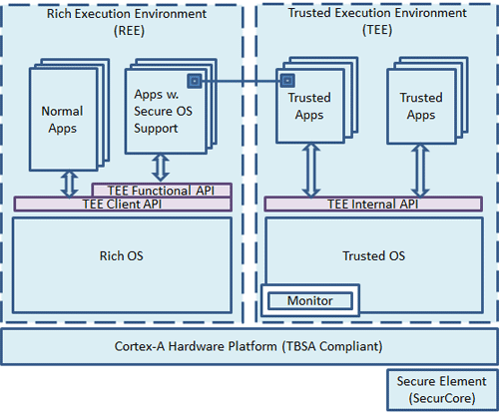
ARM TrustZone/TEE – 软件
软件栈
REE
TEE Client API
Native 函数库
内存共享与消息传递的驱动
TEE
TEE Internal API
实时的OS (RTOS)
Monitor
http://www.arm.com/products/processors/technologies/trustzone/tee-smc.php

Slide 8
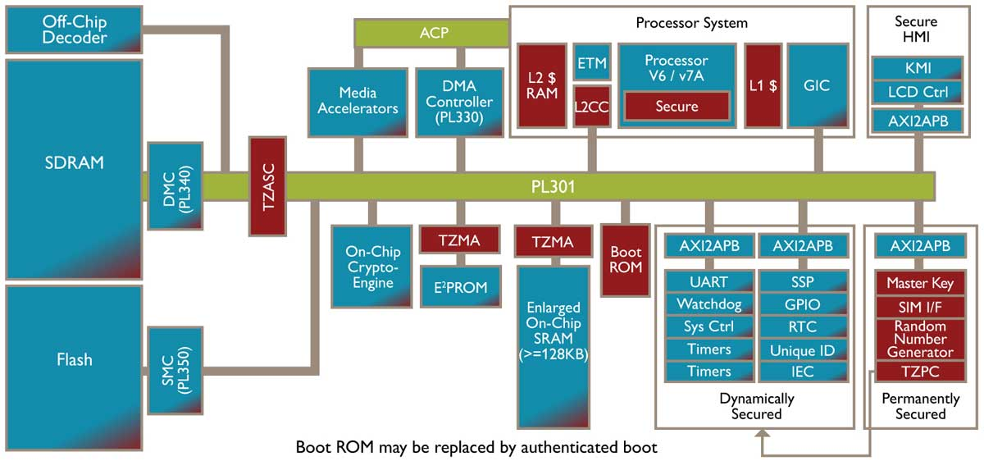
ARM TrustZone/TEE – 硬件
硬件组成
支持TrustZone的处理器
Cortex®-A 处理器
AMBA® AXI™ 总线
TrustZone 地址空间控制器 Address Space Controller (TZASC)
TrustZone Memory Adaptor 内存适配器 (TZMA)
SecureElement (SE)
Encrypt/Decrypt engine
…
http://www.arm.com/products/processors/technologies/trustzone/index.php

Slide 9

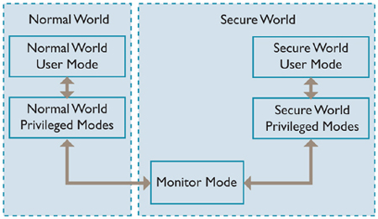
编程模型
应用层: CA ---- TA
CA Client Application
GP TEE Client APIs
TA Trusted Application
GP TEE Internal APIs
GP TEE Trusted UI APIs
…
API标准由GP与ARM一同制定
但是并不是每一个芯片厂商都遵守这个这个规范， 比如高通就定义了自己的接口…
指令级别:
通过SMC(Secure Monitor Call) 指令进入monitor模式。
http://www.arm.com/products/processors/technologies/trustzone/index.php

Slide 10
ARM Trustzone – 链接
ARM TrustZone Home page
http://www.arm.com/products/processors/technologies/trustzone/index.php
Global Platform TEE Spec
http://www.globalplatform.org/specificationsdevice.asp

Slide 11
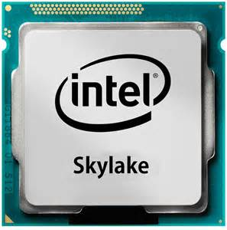
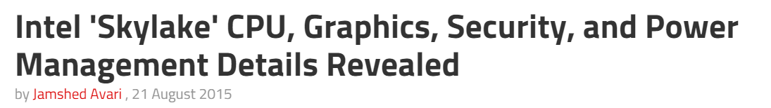
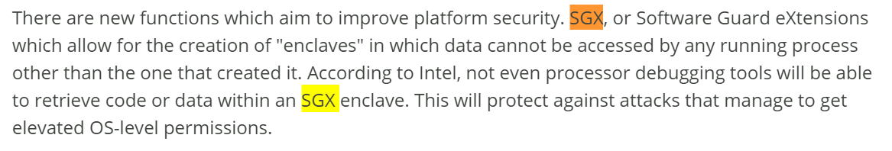
Intel SGX
2015年8月，Intel第六代酷睿处理器Skylake发布。
SGX作为其重要的安全属性第一次正式发布。

Slide 12
Intel SGX – 软硬件栈
Non-Priv Instructions
EEXIT
EGETKEY
EREPORT
EENTER
ERESUME
Enclave
Enclave
应用程序环境
EPC： Enclave Page Cache
EPCM： Enclave Page Cache Manager
Intel® SGX User Runtime
Intel® SGX User Runtime
Privileged Instructions
ECREATE
EADD
EEXTEND
EINIT
EBLOCK
EDBGRD
ETRACK
EWB
ELDB/U
EPA
EREMOVE
EDBGWR
Driver
Runtime
操作系统
环境
Page Tables
Platform
HW Data Structure
硬件环境
Hardware
EPC
EPCM
Runtime
Application
OS Data Structure
Notes:
EPC： Enclave Page Cache
EPCM： Enclave Page Cache Manager

Slide 13


Intel SGX – 如何防止软件攻击
Application
App 被分为可信与不可信两个部分。
App 创建在可信的内存上创建Enclave。
可信内存中的代码与内存都受到保护。
任何试图从Enclave之外访问可信内存的尝试都会被拒绝。
Untrusted Part of App
Trusted Part
of App
Call Gate
Create Enclave
Execute
Return
CallTrusted Func.
m8U3bcV#zP49Q
SSN: 999-84-2611
(etc.)
Privileged System Code
OS, VMM, BIOS, SMM, …

Slide 14
Intel SGX – 如何抵御硬件攻击
CPU Package
安全边界是CPU。
数据与代码在CPU中处于不加密状态。
数据与代码在CPU外处于加密状态，而且完整性要被检查。
对外部内存的嗅探只能得到加密的数据。
Cores
System Memory
Cache
Snoop
^{Jco3lks937weu0cwejpoi9987v80we}
^{AMEX: 3234-134584-26864}
Snoop

Slide 15
SGX – 链接
Intel Developer Zone
https://software.intel.com/en-us/isa-extensions/intel-sgx
ISCA 2015 tutorial slides (Great overall introduction)
https://software.intel.com/sites/default/files/332680-002.pdf

Slide 16
SGX vs ARM TrustZone – 相似与差异
相似性
目的相同： 为重要的程序提供一个可行的可执行环境
设计哲学类似： 基于硬件的隔离(Isolation) 与 加解密
差异性
属性 | SGX | ARM TrustZone/TEE
操作系统 | 不需要额外的OS | 额外的RTOS
权限 | Enclave运行在ring 3上, 没有特权 | 比Untrusted空间权限更高
隔离性 | 每一个Enclae都在一个独立的空间中 | 所有的TA都在一个操作系统空间中
指令 | 多条运行于Ring 0/3的指令 | 只有一条指令在两个空间中做切换
接口 | 基本保持原有的代码，但需要定义EDL | 需要用Client/Internal APIs重新写程序

Slide 17

Android Keystore/Keymaster
问题
现有的Android程序将密钥保存在文件或者内存中。
动机
Google在KK4.4之后通过CTS要求OEM提供基于硬件保护的Keymaster 实现。
设计
Google定义了HAL层的7个标准接口
将密钥保存在TEE中，利用密钥的运算也全部在TEE中进行。

Slide 18
Keymaster – 设计
Untrusted world
3. 读取被加密的密钥，并将其读回TEE中用于运算
Trusted world
Application
File system
App
Keymaster TA
Sealed key
Service
Keystore
Key plaintext
Java
2. 加密密钥，并将其存回非安全空间的文件系统上
Service
Native
TEE Internal API
keystore
Trusted OS
OS
Service
HAL
1. 产生密钥
keystore.default
keystore.oem
TPM
Hardware
TEE Client API

Slide 19
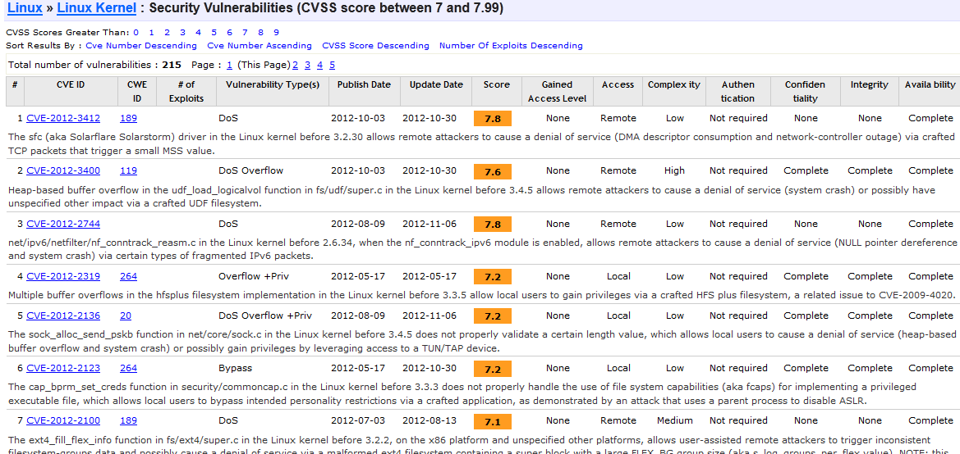
TRIC
TRIC (Trusted Runtime Integrity Checking): 一个基于TEE的NTW内核完整性检查机制
防御内核Rootkit。
保持较低的检查频率来保证性能。
内核经常曝出严重的漏洞！

Slide 20
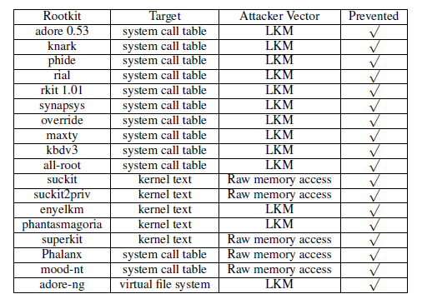
TRIC- 该检查什么呢？
Kernel .text, system call table, virtual fs等是经常成为Linux Rootkit的目标
Figure. 18 real-world kernel-level rootkits. [1]
[1] SACMAC’07 Min Xu. Towards a VMM-based Usage Control Framework for OS Kernel Integrity Protection.

Slide 21
TRIC – 基本逻辑
1. 于编译时收集内核那些不应该被修改的部分的信息(如Kernel .text section)
2. 在启动的末期将这些信息传递到TEE中
3. 运行时抓取同一块内存的数据
周期性地比对这两个值
TRIC TEE service

Slide 22
TRIC – 设计
编译时收集信息
启动时加载信息
运行时抓取并比对信息
原有的启动流程
周期性的比较原始的hash
值与运行时的值
Android kernel
获得目标区域原始的hash与地址范围
TRIC service
抓取并计算hash
运行时的地址范围
目标
.text
…
TRIC 启动程序
动态抓取目标区域的内容并计算hash
附加
将附加的数据取出加载到TEE中
附加在Android kernel(FDT)上
运行时的 Android kernel
Read from /dev/block/…/boot

Slide 23
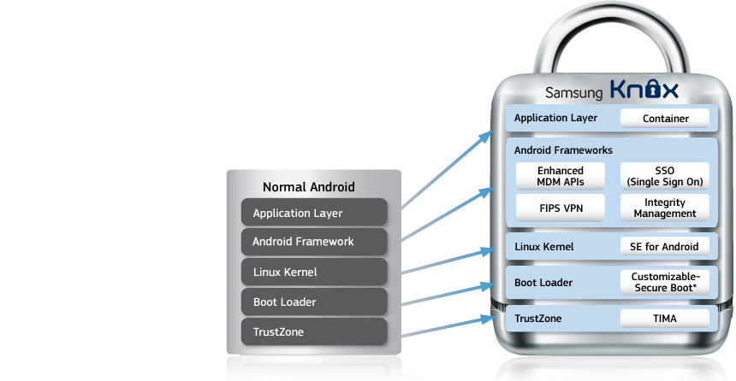
SAMSUNG KNOX
TIMA (Trusted Integrity Measurement Agent)
通过定期将内核的测量结果与 原始出厂内核相比较来确定内核未遭到更改。
在动态加载时，对内核模块进行身份验证。

Slide 24
SGX 应用
Shield application from untrusted cloud, OSDI’14 best paper. (Microsoft Research)
将一个典型的互联网应用后台包括应用服务器、数据库等全部放入SGX中运行。
VC3: Trustworthy Data Analytics in the Cloud using SGX, Usenix security’15 (Microsoft Research)
将数据分析的代码全部封装在SGX中保护用户的隐私。

Slide 25
总结
SGX and TrustZone 都是为重要的程序提供可信执行环境的解决方案。
SGX 拥有更小的可信基，而TrustZone可以利用其更高的权限提供更多的保护。
提到的一些应用：
Apple Pay：基于TEE的支付解决方案。
Keymaster: 基于TEE的密钥存储与应用。
TRIC: 基于TEE的NTW内核完整性检查应用。
SAMSUNG KNOX: 三星的企业安全解决方案。
Microsoft Research 将云服务与分析放入SGX中。

Slide 26
Thanks
Q&A
Contact me: alanzxin@icloud.com
WeChat: zxin_alan

